Slide 1
线上问题排查交流
@单农

Slide 2
Agenda
“汽车追尾”事故
快速响应线上问题
常见问题

Slide 3
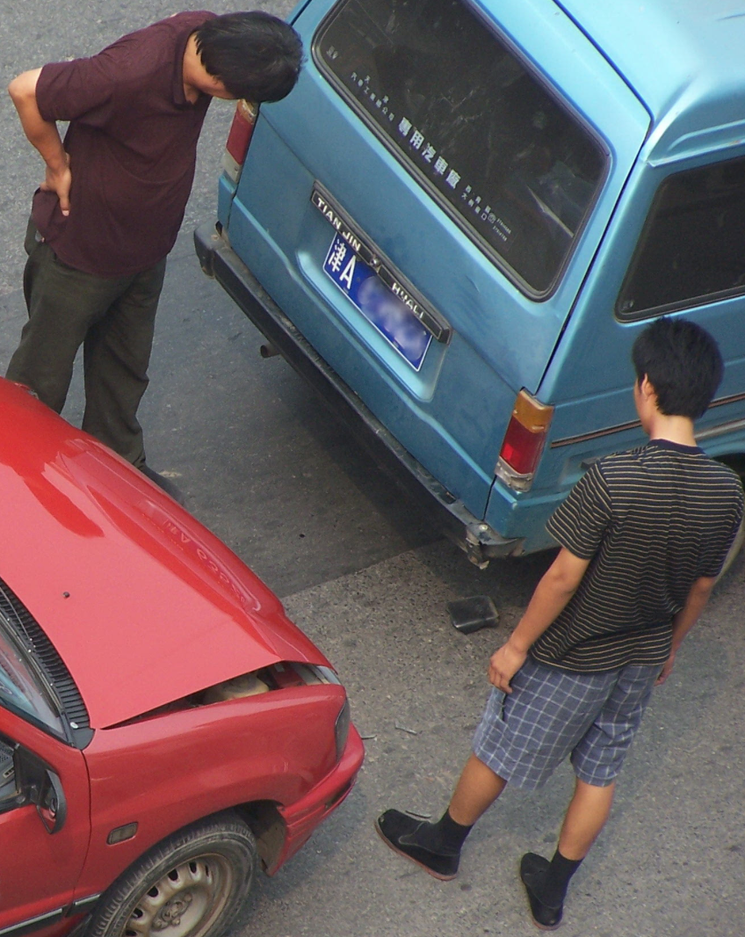
汽车追尾
当事人
事故现场(道路)
交通警察
Notes:
小故事阐述大道理
“汽车追尾”事故处理流程：
1、保护现场并报案（当事人）
2、自行组织疏散
3、受理：自行协商、简易程序、一般程序
4、现场处置和调查（交通警察）
5、检验鉴定
6、交通事故认定

Slide 4
线上问题
代码
问题现场(服务器)
开发同学
Notes:
代码 -> 当事人
问题现场(服务器) -> 事故现场(道路)
开发同学 -> 交通警察

Slide 5
快速响应线上问题
三步走：
保存问题现场（快速分析）
重启线上服务器
线下定位问题代码

Slide 6
保存问题现场-1
工欲善其事，必先利其器
jps - JVM Process Status Tool
/data/program/<groupId>/<artifactId>/<version>/bin/service.sh dump
jstat - JVM Statistics Monitoring Tool
jinfo - Configuration Info for Java
jstack - Stack Trace for Java (Thread Dump)
jmap - Memory Map for Java (Heap Dump)
bin/service.sh heapdump

Slide 7
保存问题现场-2
jps -lmv | grep $appname
jstat -gccapacity -h7 $pid 1s、jstat -gcutil -h7 $pid 1s
jinfo $pid
jstack $pid
jmap -dump:live,format=b,file="$filename" $pid
jmap -histo $pid、jmap -heap $pid

Slide 8
保存问题现场-3
top - display Linux tasks
lsof - list open files
netstat - Print network connections, routing tables, interface statistics, masquerade connections, and multicast memberships
iostat - Report Central Processing Unit (CPU) statistics and input/output statistics for devices and partitions
mpstat - Report processors related statistics
vmstat - Report virtual memory statistics
free - Display amount of free and used memory in the system
sar - Collect, report, or save system activity information
uptime - Tell how long the system has been running

Slide 9
保存问题现场-4
top -d 3 -u $username、top -H
lsof -p $pid
netstat -an
iostat
mpstat -P ALL 3
vmstat -S M
free -th
sar
uptime

Slide 10
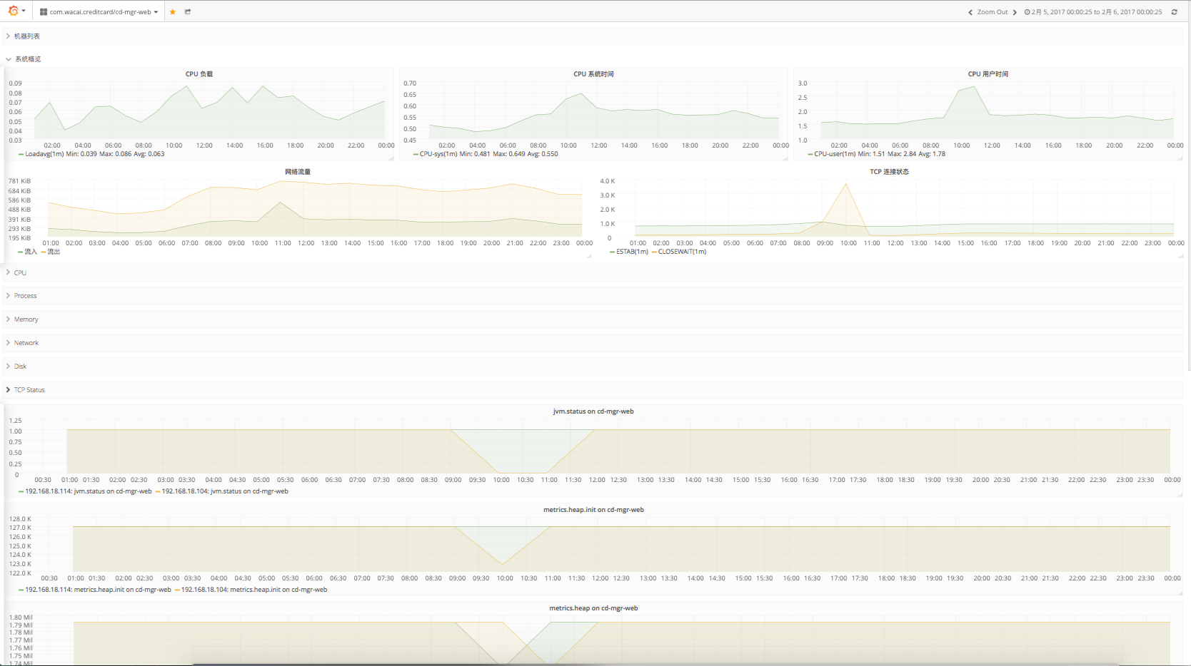
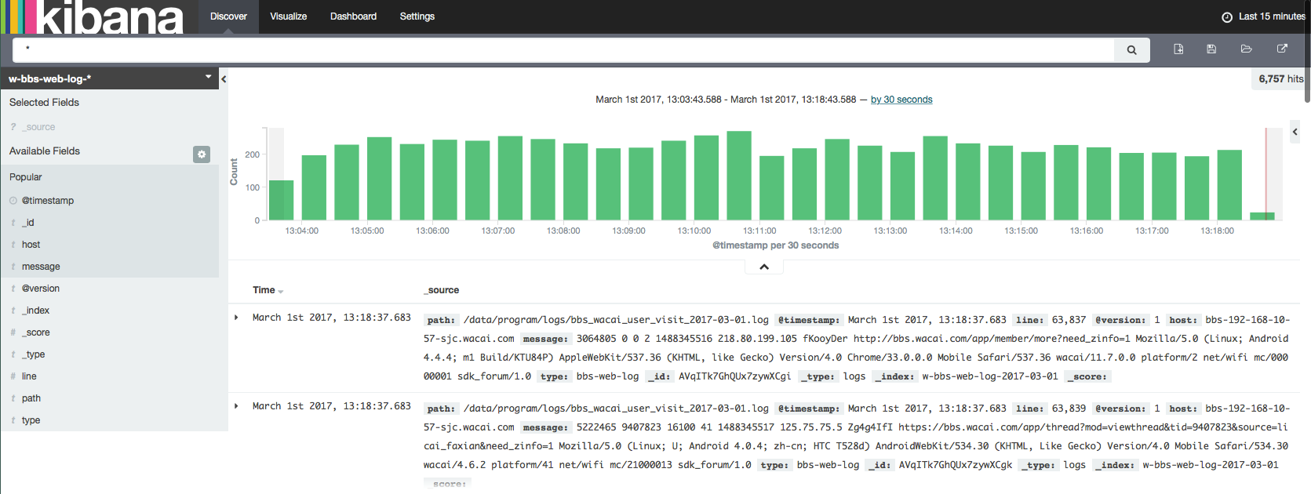
快速分析-监控体系
Notes:
【调查】
哪些同学经常逛Grafana和Kibana？
这些监控数据的价值？（运维为什么要监控这些指标，不监控其他指标呢？他们能帮助我们解决哪些线上问题？）

Slide 11
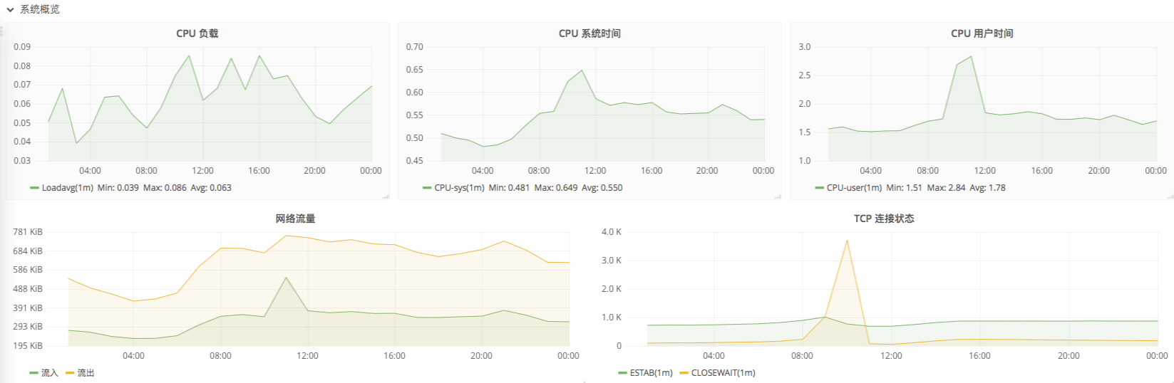

Grafana监控-系统概述
服务器压力
网卡
连接资源

Slide 12
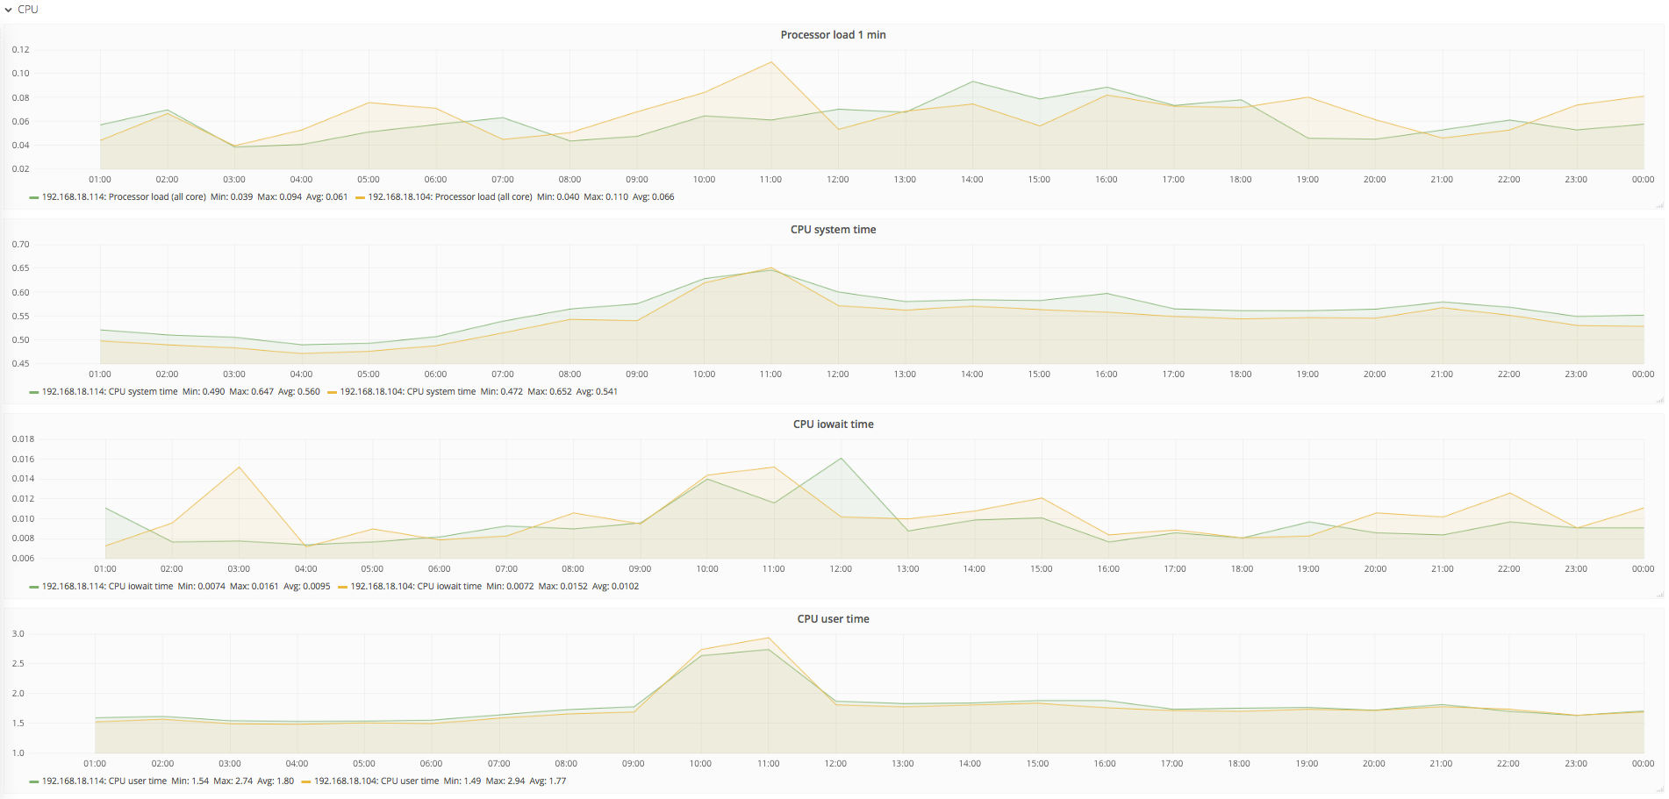

Grafana监控-CPU
CPU 90%+：top -H + jstack
线程上下文切换/锁竞争激烈
死循环：HashMap

Slide 13
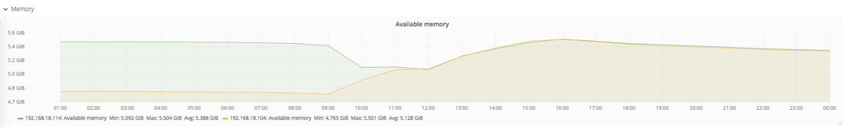
Grafana监控-内存
内存泄漏：top
堆：jmap -histo $pid

Slide 14
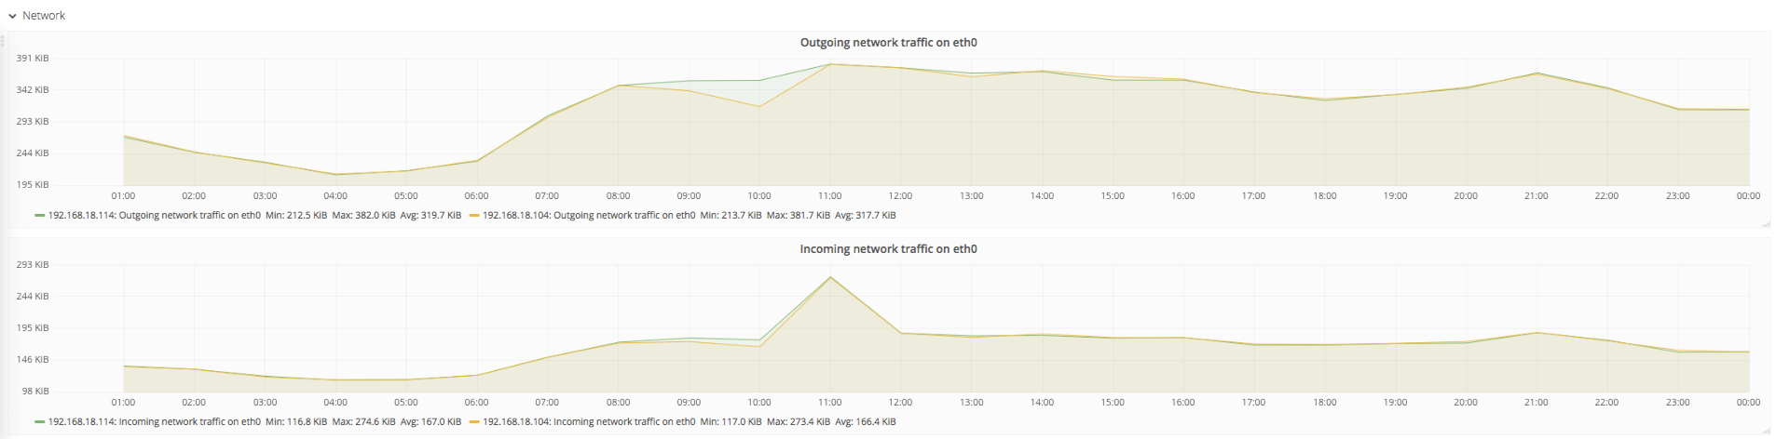
Grafana监控-网络
返回数据是否过大
搞活动请求量巨大，网卡被打满

Slide 15
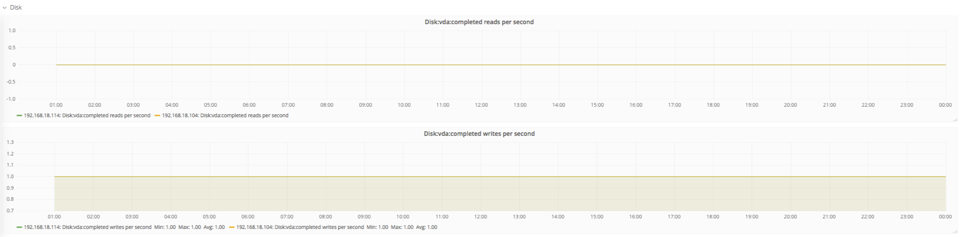
Grafana监控-磁盘
日志打印不合理

Slide 16
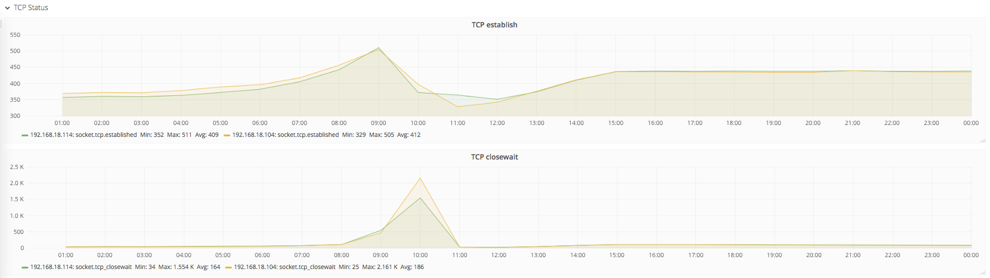
Grafana监控-TCP状态
服务请求压力/接口响应过慢
连接资源泄漏：top + jstack

Slide 17
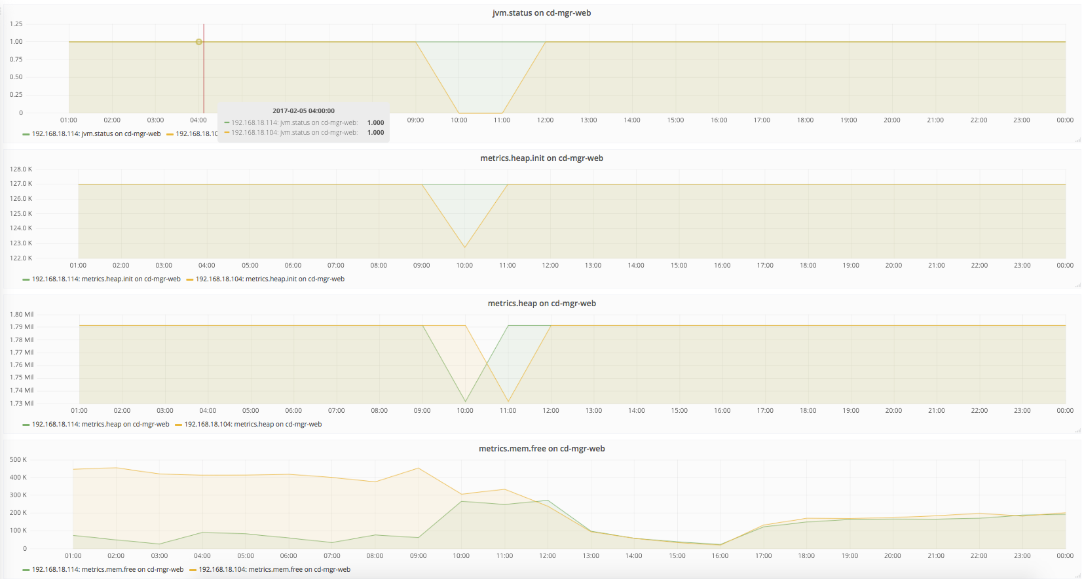
Grafana监控-JVM
重启/JVM进程僵死

Slide 18
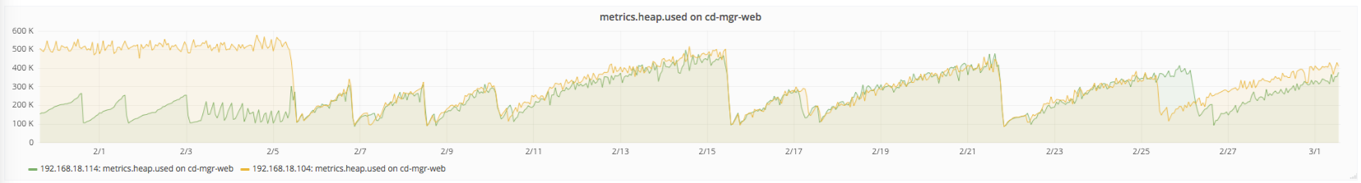
Grafana监控-GC
曲线规律性：GC是否正常

Slide 19
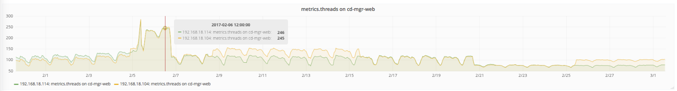
Grafana监控-Tomcat
Tomcat线程数被打满

Slide 20
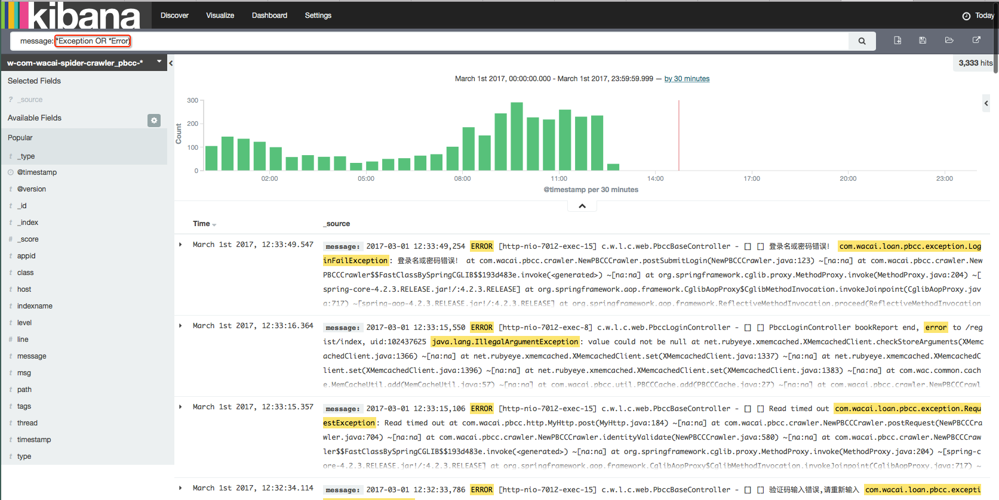
Kibana-日志查询
异常或错误的数量

Slide 21
重启线上服务器
Obelisk - 一键发布/部署平台

Slide 22
线下定位问题代码
IBM Thread and Monitor Dump Analyze for Java: jstack
Eclipse Memory Analyzer (MAT) - Java heap analyzer: jmap
BTrace - dynamic tracing tool for Java: 在线定位
cat netstat.dump | awk '/^tcp/ {++S[$NF]} END {for(a in S) print a, S[a]}'

Slide 23
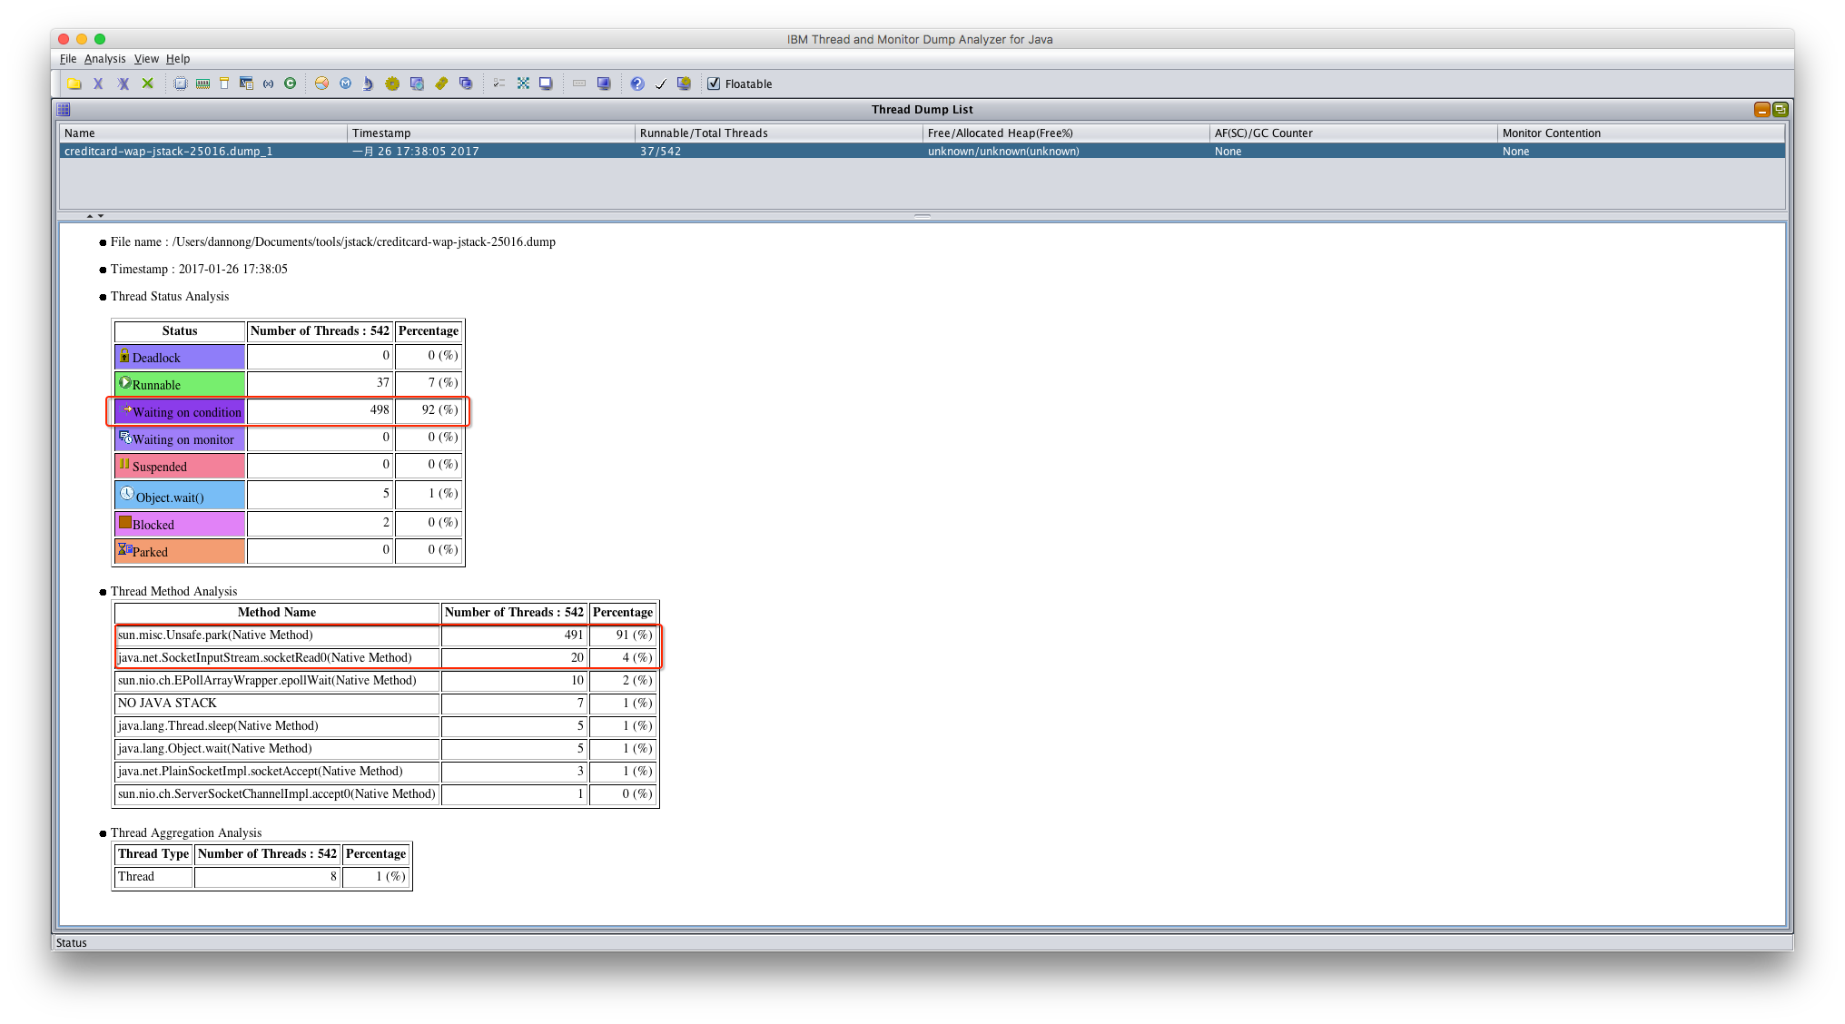
Thread Dump List

Slide 24
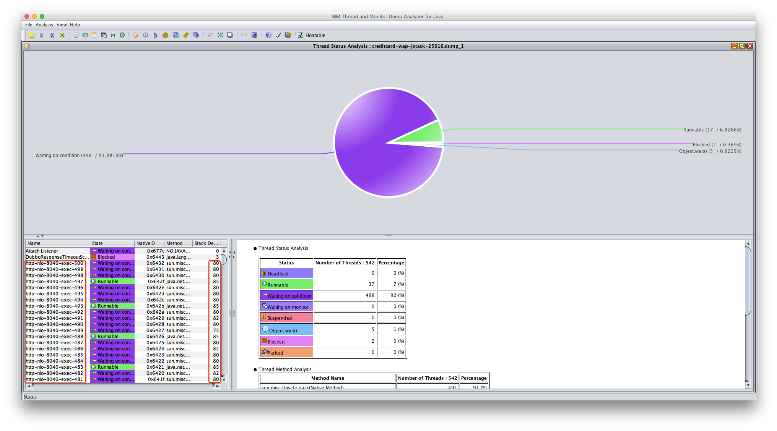
Thread Status Analysis

Slide 25
常见问题
连接资源泄漏：连接超时未设置
TCP CLOSE_WAIT + top + jstack
CPU高：死循环之HashMap
top -H + jstack
内存泄漏：
jmap

Slide 26
“敬畏线上的任何异常。”
–Johnny Appleseed

Slide 27
感谢同行的工作
JDK Tools and Utilities
Linux Performance Analysis and Tools - Brendan Gregg
Java常见问题排查 - 毕玄（BlueDavy，林昊）
高性能的Java代码编写及常见问题排查 - 毕玄
Java线上应用问题排查方法和工具 - 空望
IBM Thread and Monitor Dump Analyze for Java
Eclipse Memory Analyzer (MAT)
BTrace - a safe, dynamic tracing tool for the Java platform

Slide 28
Q&A
Thanks!

